Slide 1

Antenas para exterior, su uso y su utilidad
Mérida
Yucatán
México

Slide 2
Una antena es un dispositivo formado por un conjunto de conductores que unido a un
generador, permite la emisión de ondas de radio frecuencia,
o que conectado a una impedancia, sirve para captar las ondas emitidas por una fuente lejana.

Slide 3
Nuestras Antenas Yagi
Yagi-Uda es el nombre del grupo de científicos japoneses que
inventaron estas antenas
direccionales en la segunda guerra mundial.
Este tipo de Antenas básicamente re- direccionan la señal en una sola dirección en lugar de dispersarla a su alrededor.
Para escoger una antena que valga la pena tiene que revisar los conceptos de ganancia (monto de decibeles) y polarización (vertical, omni-direccional, horizontal.

Slide 4
Ganancia es el término para medir decibeles (DBD) la medida de la señal intensificada, donde se necesita. La antena está diseñada para manejar el poder en la dirección requerida.
Las señales de radio viajan en forma vertical, horizontal, circularmente o en combinación. En telefonía y la mayoría de las señales comerciales se polarizan horizontalmente por eso la antena debe estar instalada de forma horizontal.

Slide 5

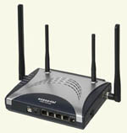
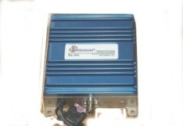
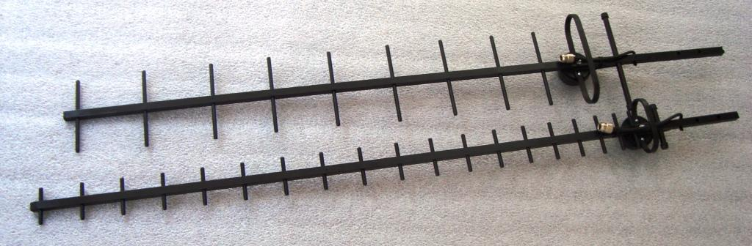
Aplicaciones:
Para TIP en algunos modelos: Motorola 850, audiovox, telular, etc. (teléfonos que tengan la opción de cobertura en señal GSM (800 a 1900MHZ).
Axesstel MV440 de Iusacell (antena 800-900)
Equipos que requieren dispersar la señal Amplificadores, repetidoras, incluidos para nextel. *podrían requerir un adaptador adicional
ANTENAS GSM YCDMA DISPONIBLES:
SERIE NFT
YVD 900-11 MHZ
NFT 1900-19 MHZ
NFT 1900-23 MHZ

Slide 6
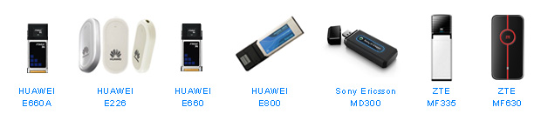

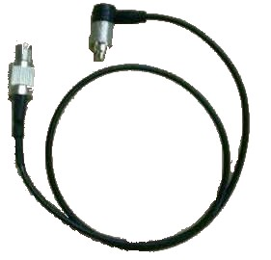

Servicios Internet con tecnología 3G
IUSACELL: a BAM, axesstel y Franklin, novatel
Modems USB ZTE de Telcel.
HUAWEII de movistar.
Los cuáles incorporan el teléfono celular e internet de banda ancha con seguridad y confidencialidad.
*Requieren un adaptador para antena exterior.

Slide 7
Modelo | YVD900 | NFT1990 | NFT1800
Rango Frecuencia | 850 MHz | 1820-1990 MHz | 1800-1900 MHz
Ganancia | 14.7 Dbi | 17.4 Dbi | 16.3 Dbi
Relación F/B | >12Db | >14.5Db | >13.4Db
Impedancia | 50 Ohms | 50 Ohms | 50 Ohms
Polarización | horizontal | horizontal | horizontal
Dimensiones | 140 x 10 cms | 119 x 108 cms | 145 x 10 cms
Resistencia al viento | 240 kph | 240kph | 240kph
Conector | TNC MACHO o SMA | TNC MACHO o SMA/ N | TNC MACHO o SMA
Temperaturas | -45ºC a +90º C | -45ºC a +90ºC | -45ºC a +90ºC

Slide 8

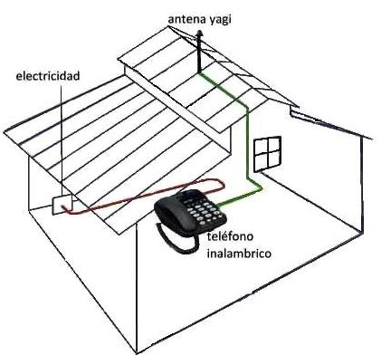

Instalación

Slide 9
Dónde puede instalar?
El largo disponible del cable con el cual viene la antena determina el punto de montaje. Cualquier superficie o soporte: un tubo, muro, techo, ventana o balcón, pueden servir siempre y cuando no haya una capa de metal en el techo que interfiera. La madera y el concreto son normalmente invisibles a las señales de Radio pero la señal se puede reducir.

Slide 10
Hacia dónde debe apuntar su antena?
El frente de la antena tiene que ir dirigida hacia la torre repetidora (Se puede localizar si una señal ha sido enviada hacia usted) Rote su antena hasta que la mejor señal se localice; Entonces, céntrela, anote los niveles de señal y muy pronto podrá ubicar un centro. Ajústela en la ubicación seleccionada. Al buscar la señal nunca se ubique al frente pues su cuerpo puede alterarla.

Slide 11
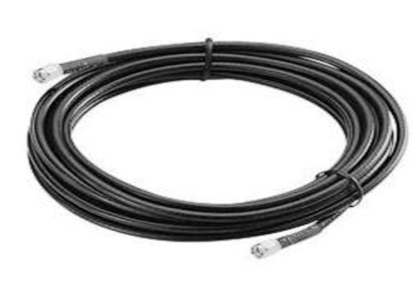
BRIGHTSTAR DE MEXICO es el distribuidor mas grande a nivel mundial de todas las compañías telefónicas.
Nuestras antenas se encuentran de manera permanente publicados en, y siempre nos encontrará http://www.mercadolibre.com.mx buscando: antena yagi;
Contamos con nuestra pagina web http://www.nslp-electronique.com
Entre nuestros Objetivos fabricar antenas Wifi, Wimax de 2500 MHz, adaptadores para celulares con antena y amplificadores a precios nacionales.
Comentarios:
Comprador:JORGE_AVILA (1) Antenas Yagi GSM de 18.3 dbi (famosas un... 22/04/2008 Comentario:"Calidad impresionante, recepción excepcional es lo mejor de lo mejor no he visto nada igual no se vayan con imitaciones baratas o chinas"

Slide 12

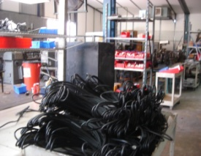

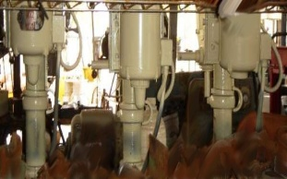
Comentarios de clientes:
Comprador: DON_CUCO61 (8) ANTENA YAGI 1.45 MT/14.3 DBI 850MHZ IDEA... 04/02/2009 Comentario: "EXCELENTE SERVICIO Y ATENCIÓN. LA ANTENA MEJORÓ LA RECEPCIÓN DE MI EQUIPO EN UN 400%.”
Comprador: GENAROTO (734) ANTENA YAGI 1.45 MT/14.3 DBI 850MHZ IDEA...25/02/2009 Comentario: "Excelente vendedora siempre preocupada de darte el articulo que necesitas y quedes satisfecho con tu compra, ha sido de mis mejores experiencias en ML, gracias”
Comprador:JORGE_AVILA (1) Antenas Yagi GSM de 18.3 dbi (famosas ún... 22/04/2008 Comentario:"Calidad impresionante, recepción excepcional es lo mejor de lo mejor no he visto nada igual no se vayan con imitaciones baratas o chinas"

Slide 13




Garantía, atención y servicio
En Brightstar de México y NSLP-Electronique nuestra misión es servir y crear.
Nuestros productos son manufacturados cuidadosamente uno a uno, pensando que somos el único medio de comunicación de una familia, por lo que nos orgullecemos en Certificar por un año nuestros productos por causa de defectos de fabricación, repararlas o reponerlas previo retorno.
Información :
http:www.mercadolibre.com.mx
Brightstar de México, SA de CV
NSLP ELECTRONIQUE
* Todo lo descrito en esta presentación es responsabilidad de su autora: Sylvia Lope

